Slide 1
2019
电工电子 PCB板制作
小组成员：杨彪（组长）U201814532 电话：133258441342
李响 U201814531 电话：18857802923
黎奕辰 U201814548 电话：13787328053

Slide 2
产品介绍
自制光控闪烁灯
创意设计的光控闪灯，当光线较弱时灯泡将会自动闪烁警示。可作为照明使用，亦可在环境较暗时作为提醒，保护视力。

Slide 3
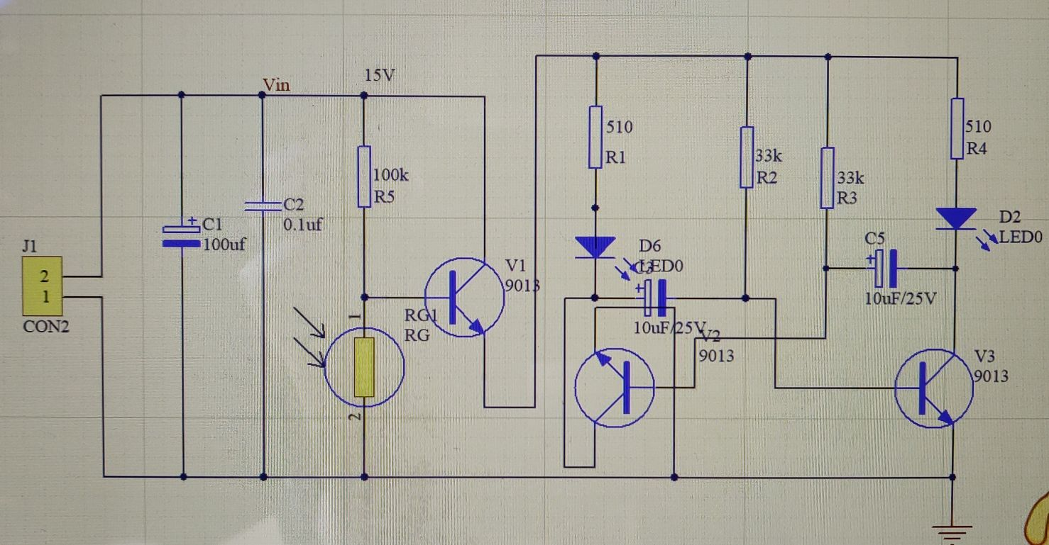
制作过程
01
原理图的设计

Slide 4
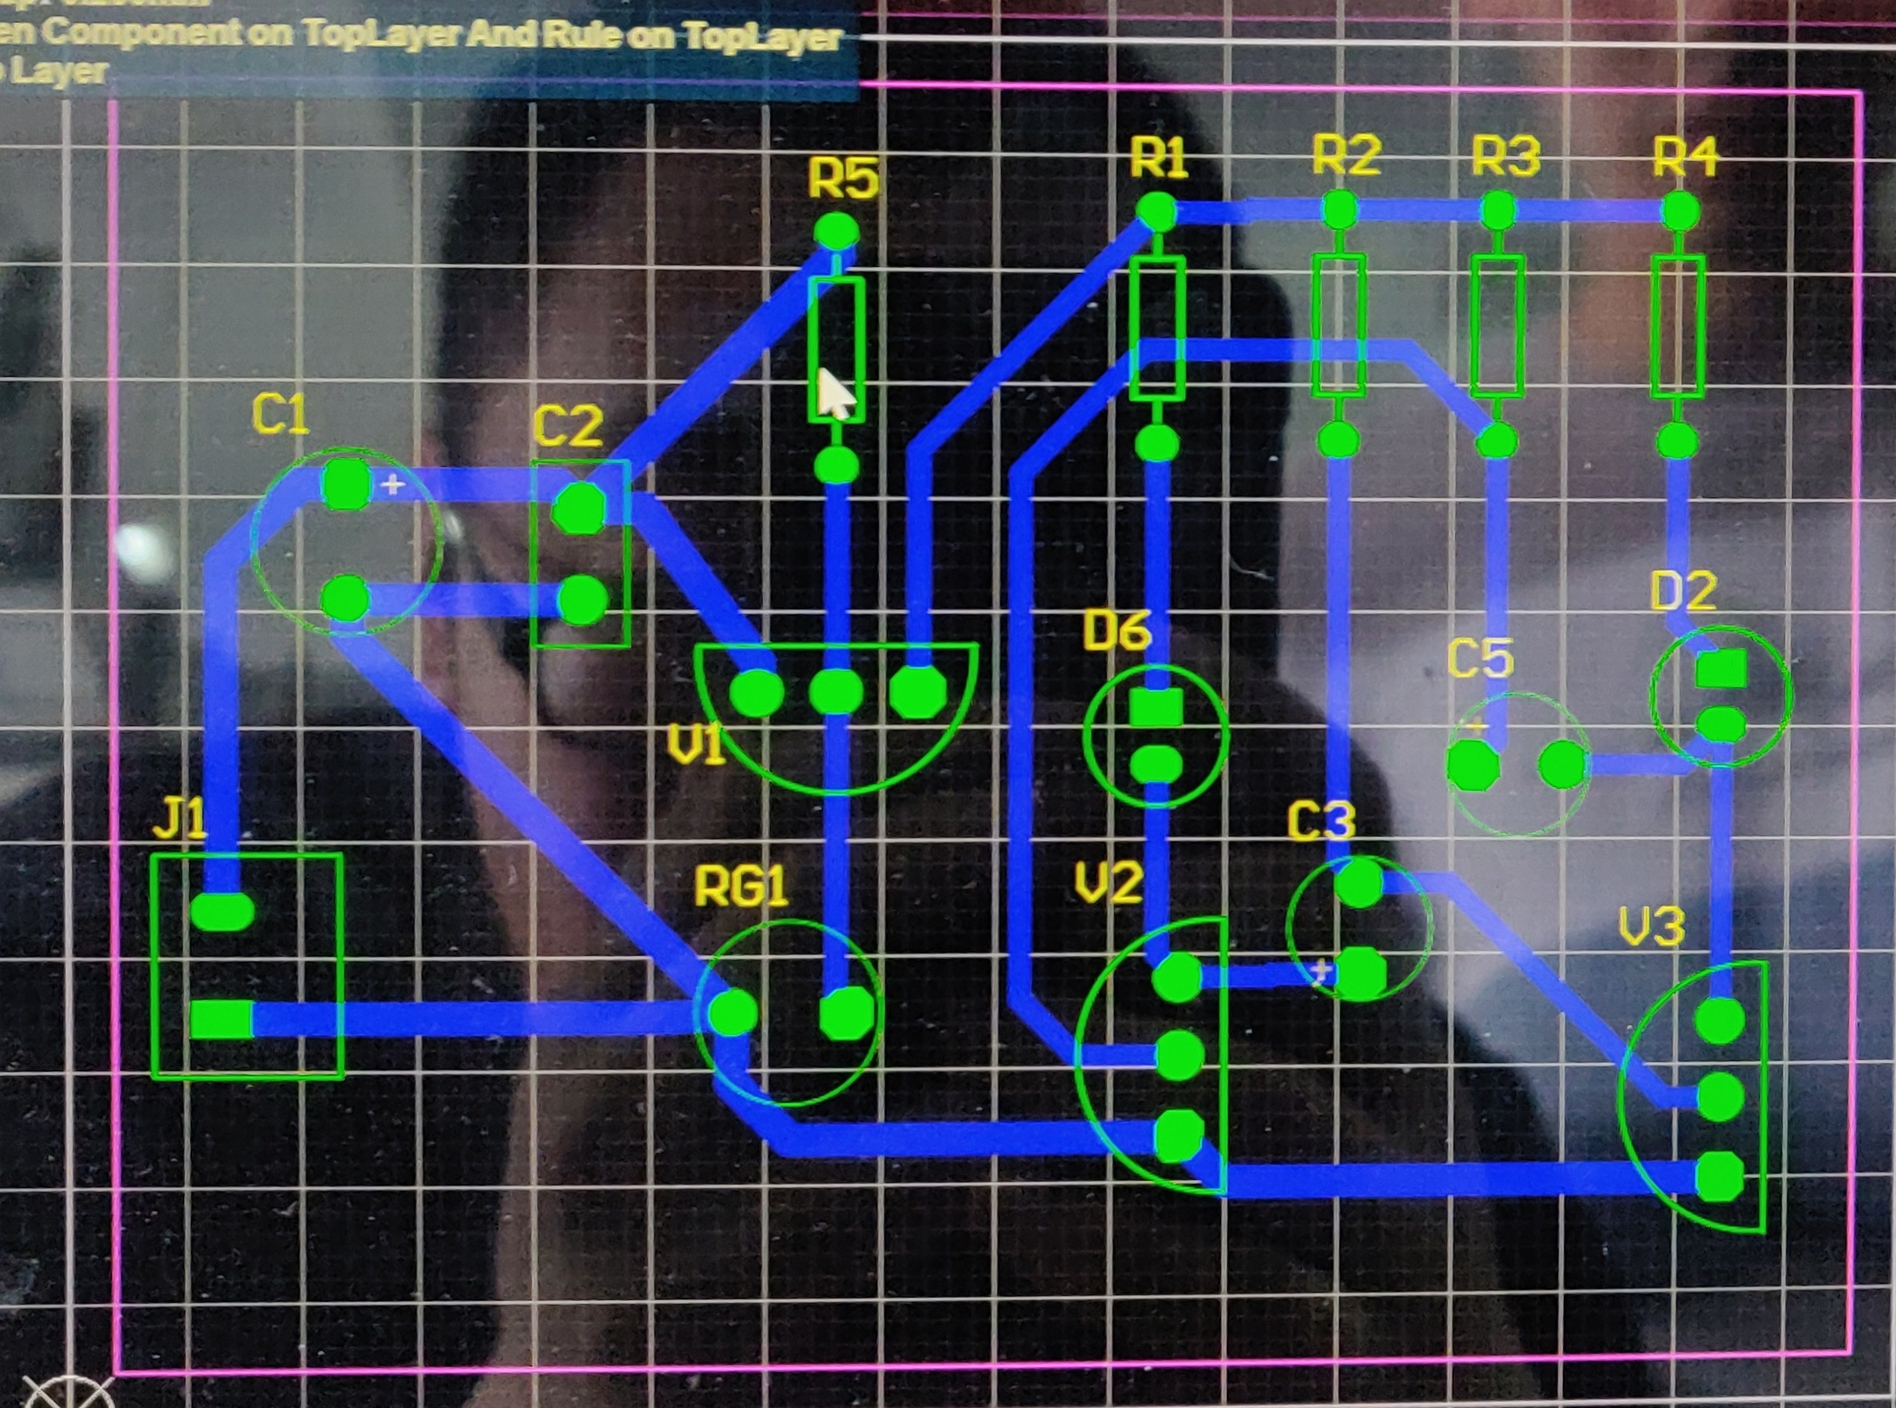
制作过程
02
PCB图的制作

Slide 5
实验过程
03
04
05
06
钻孔
激光雕刻
焊接
元器件测试

Slide 6

电路原理
01
交替闪烁原理
当电源接通时，量子三极管争夺导通，但由于元器件之间存在误差，其中一只三极管会先导通，当其中一只三极管V3导通后，其集电极电压下降，使发光二极管D2点亮，电容C5正极端接近于0电压，V2基极电压也为0，V2截止，D6不亮。伴随着电容C5的充电，使得三极管V2的基极电压逐渐升高，当超过0.6伏时，V2由截止变为导通，D6点亮，与此同时，由于V2的集电极电压下降，使得C3的电压逐渐下降，导致V3基极电压下降，进入截止状态，灯熄灭，然后，两只三极管轮流导通和截止，形成两只二极管交替闪烁的现象。改变电容的大小可以改变电容的充放电速度，从而改变闪烁的频率。
02
光敏调节原理
当在有光照时，光敏电阻小，基极电压小于导通电压，电路断开，当光敏电阻接受的光照强度较小时，电阻增大，基极电压增大，使得电路导通。

Slide 7
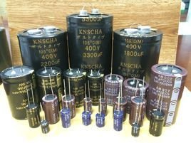

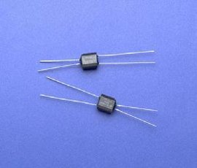
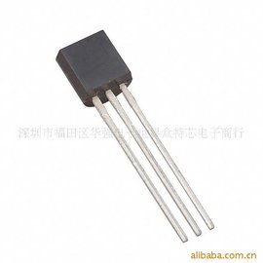
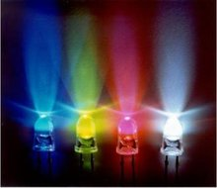
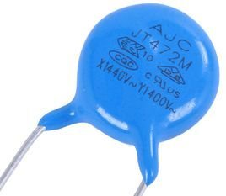
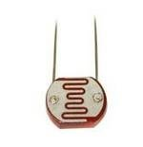
实验元器件
电解电容
电解电容是电容的一种，金属箔为正极(铝或钽)，与正极紧贴金属的氧化膜是电介质，阴极由导电材料、电解质和其他材料共同组成。
电源接口
接通电源，使电流通过电路
普通电阻
物体对电流的阻碍作用，称为该物体的电阻。电阻器(Resistor)在日常生活中一般直接称为电阻，是一个限流元件。
三极管c9014
9014是非常常见的晶体三极管，在收音机以及各种放大电路中经常看到它，应用范围很广，它是npn型小功率三极管。
发光二极管
发光二极管(LightEmitting Diode,LED)，是一种半导体组件。初时多用作为指示灯、显示发光二极管板等；随着白光LED的出现，也被用作照明。
陶瓷电容
陶瓷电容用高介电常数的电容器陶瓷挤压成圆管、圆片或圆盘作为介质，并用烧渗法将银镀在陶瓷上作为电极制成。它又分高频瓷介和低频瓷介两种。
光敏电阻
光敏电阻器是利用半导体的光电效应制成的一种电阻值随入射光的强弱而改变的电阻器；入射光强、电阻减小、入射光弱、电阻增大。

Slide 8
遇到的挑战
问题一
问题二
pcb版连接错误，有些线没有相连。
GBL文件无法找到孔文件
INVESTMENT
DEMAND
解决方法
解决方法
重新连接线路
由于学校电脑AD版本过低，使用最新版的软件处理后，文件正常。

Slide 9
遇到的挑战
问题三
问题四
电路焊接完成后，没有实现交替闪烁的功能，而是一个灯常亮，另一个灯常灭。
两个灯交替闪烁的频率不对等，其中一个快速闪烁，另一个闪烁较慢。
INVESTMENT
DEMAND
解决方法
解决方法
其中一个发光二极管失效，更换一个二极管后，两个灯都可以发光。
电容的大小不相同，更换两个大小相同的电容。

Slide 10

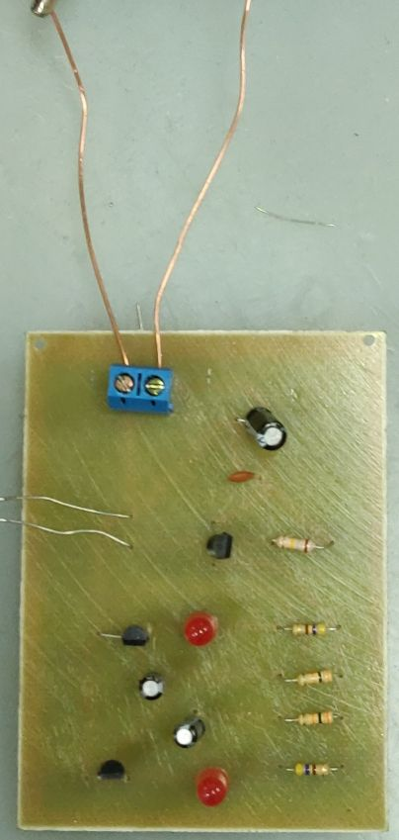
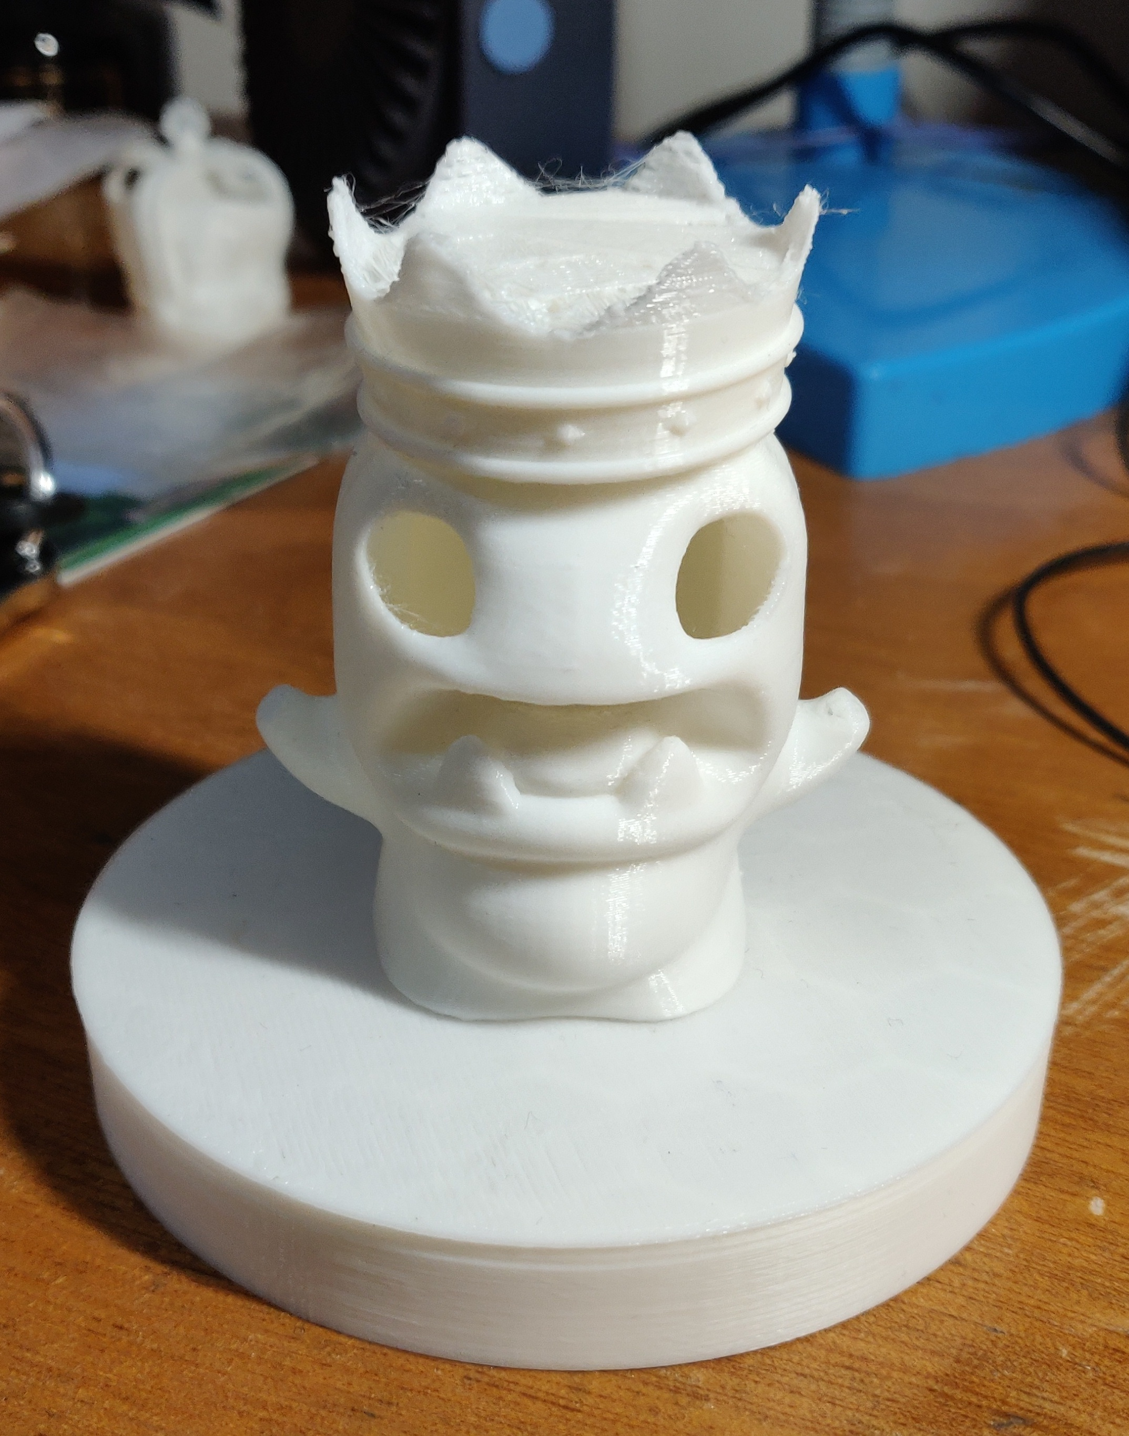
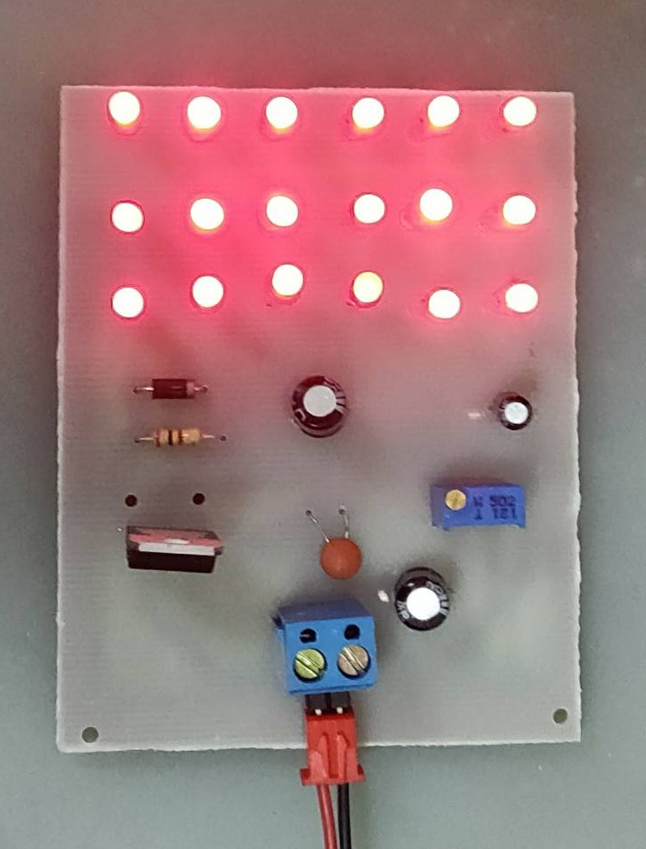
成
品
展
示

Slide 11
Last
感想总结

Slide 12
2019
感谢观看

